Slide 1

Percepción robótica

Slide 2

Localización

Slide 3
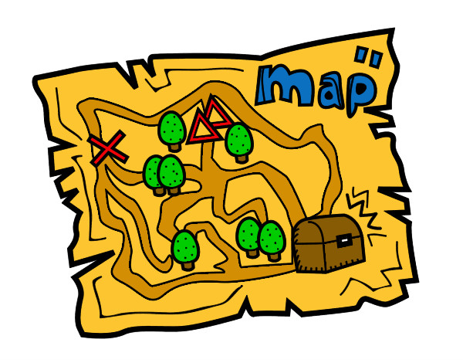
Generación de mapas

Slide 4
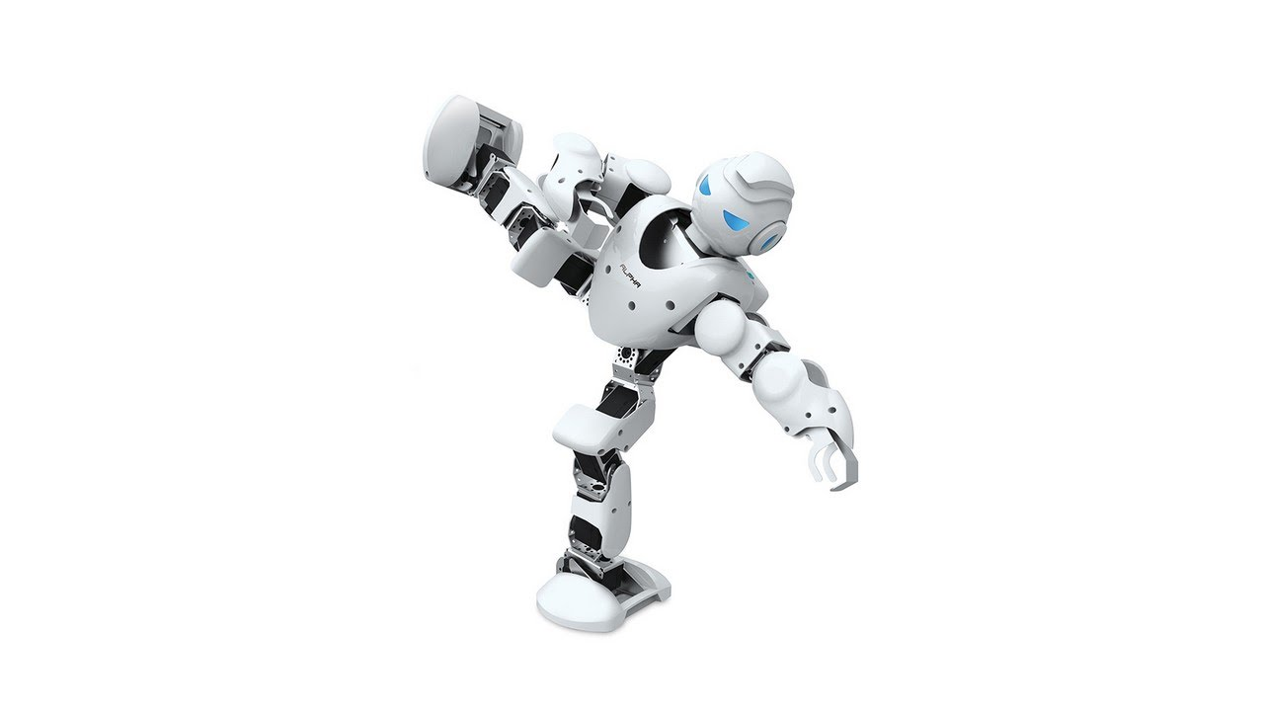
Movimiento

Slide 5
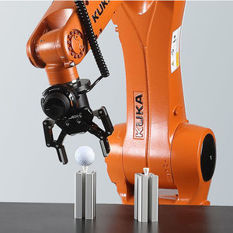
Dinámica y control

Slide 6
Control del campo de potencial

Slide 7
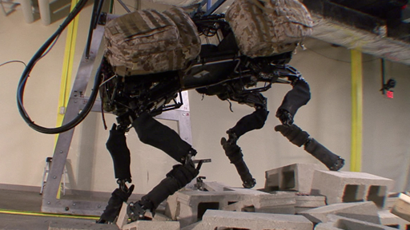
Control reactivo

